Slide 1

Job Tracker
All the Way to Get a Job
פרויקט גמר תשפ"ד
נועה דולב, שגיא קרון, אלה אייל, תהילה עיני
Image by Freepik

Slide 2
מטרות הפרויקט
הצגת התאמה בין קורות חיים למשרה
לאפשר למועמד מקום מרוכז למעקב אחר תהליכי חיפוש עבודה
הצגה של טווח השכר המקובל בשוק בהתאם לרקע של המועמד

Slide 3

פתרונות קיימים
Tealhq- כלי המבצע התאמה בין תיאור תפקיד לקורות חיים של המועמד.
Michaelpage- כלי שמבצע הערכה של הכישורים והניסיון של המעמד ומתאים לו משרה מול המשרות הפתוחות במאגר הנתונים של החברה.
Image by Freepik

Slide 4

הפתרון שלנו
ריכוז משרות אליהם המשתמש הגיש מועמדות.
עדכון כל משרה בהתאם להתקדמות.
צפייה בדאשבורד שמציג את הנתונים בצורה ויזואלית.
הצגת חיזוי שכר ואחוז התאמה למשרה.
Image by Freepik

Slide 5
ארכיטקטורה
למידת מכונה: linear regression, Python
צד שרת: Node.JS
צד לקוח: React
חיבור API: Gemini
Web Scraping: Puppeteer
בסיס נתונים: MongoDB

Slide 6
ארכיטקטורה
צד לקוח:
אתר מבוסס עלReact כולל:
עמוד העלאת קורות חיים.
עמוד התחברות/רישום.
עמוד העלאת משרות וריכוזן.
עמוד המרכז פרטים על משרה ספציפית.
דאשבורד.
שימוש ב-Material Ui.
צד שרת:
שימוש ב-Node.JS לכתיבת צד שרת.
המידע מאוחסן בMongodb.

Slide 7

ארכיטקטורה
מודלים:
מודל למידת מכונה העושה שימוש ב-linear regression להצגת חיזוי שכר לתפקיד.
שימוש בAPI של Gemini:
חילוץ מידע מקורות חיים.
הצגת אחוז התאמה למשרה.
סיוע בחלקים נוספים בקוד לטיוב השפה.
Image by Freepik

Slide 8
נגישות למידע
מידע לאופטימיזציה של התאמת קורות חיים למשרה:
שימוש בטמפלטים של קורות חיים.
שימוש במשרות מאתרי אינטרנט שונים.
המידע כולל קבצי Text, PDF, WORD, URL
מידע למודל linear regression:
אתרkaggle קובץ נתוני שכר אשר שימש ללמידת המודל.
המידע כולל כ1,400 רשומות המכילות - שם משרה, גיל, השכלה ושכר.

Slide 9
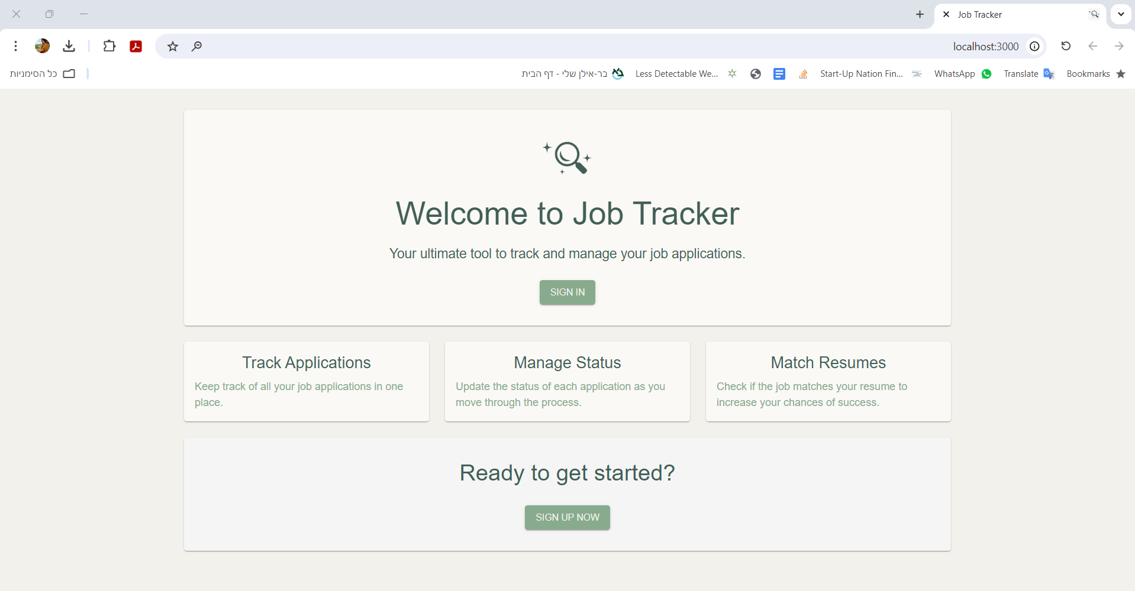
תמונות מהאתר
עמוד נחיתה – הסבר כללי על האתר ודרך להתחברות. יצרנו הפרדה בין שיווק האתר למוצר עצמו.

Slide 10
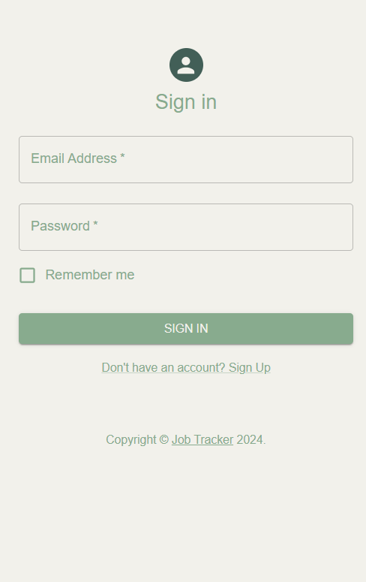
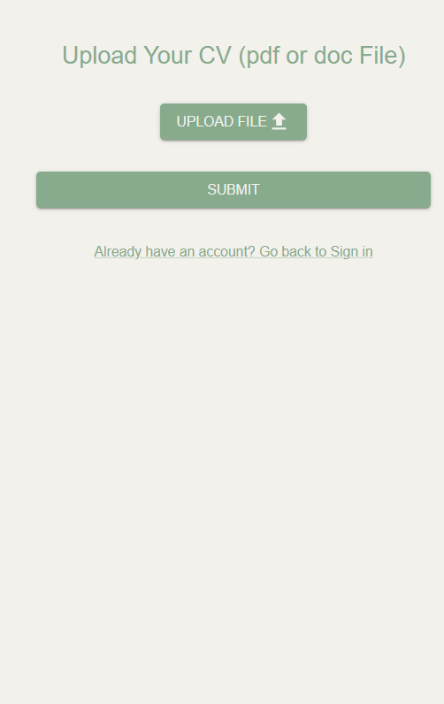
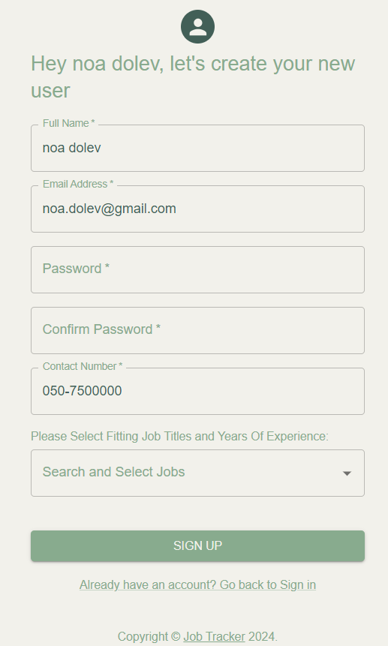
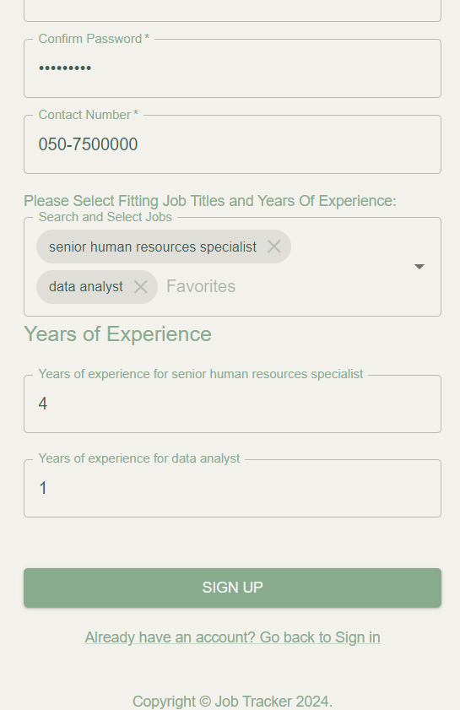
תמונות מהאתר
התחברות או הרשמה

Slide 11
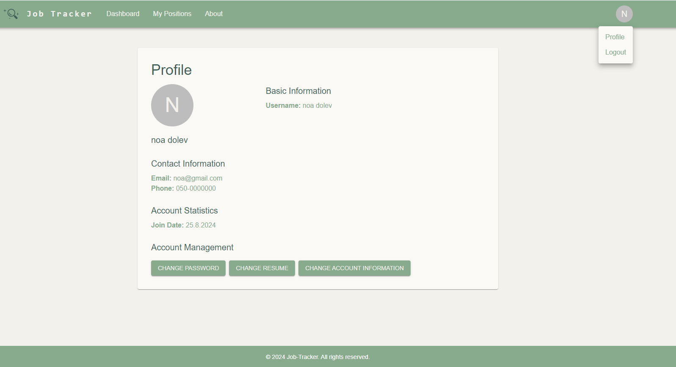
תמונות מהאתר
התנתקות, פרופיל משתמש- אפשרות לערוך פרטי משתמש, לעלות קורות חיים מחדש, לשנות סיסמא.

Slide 12
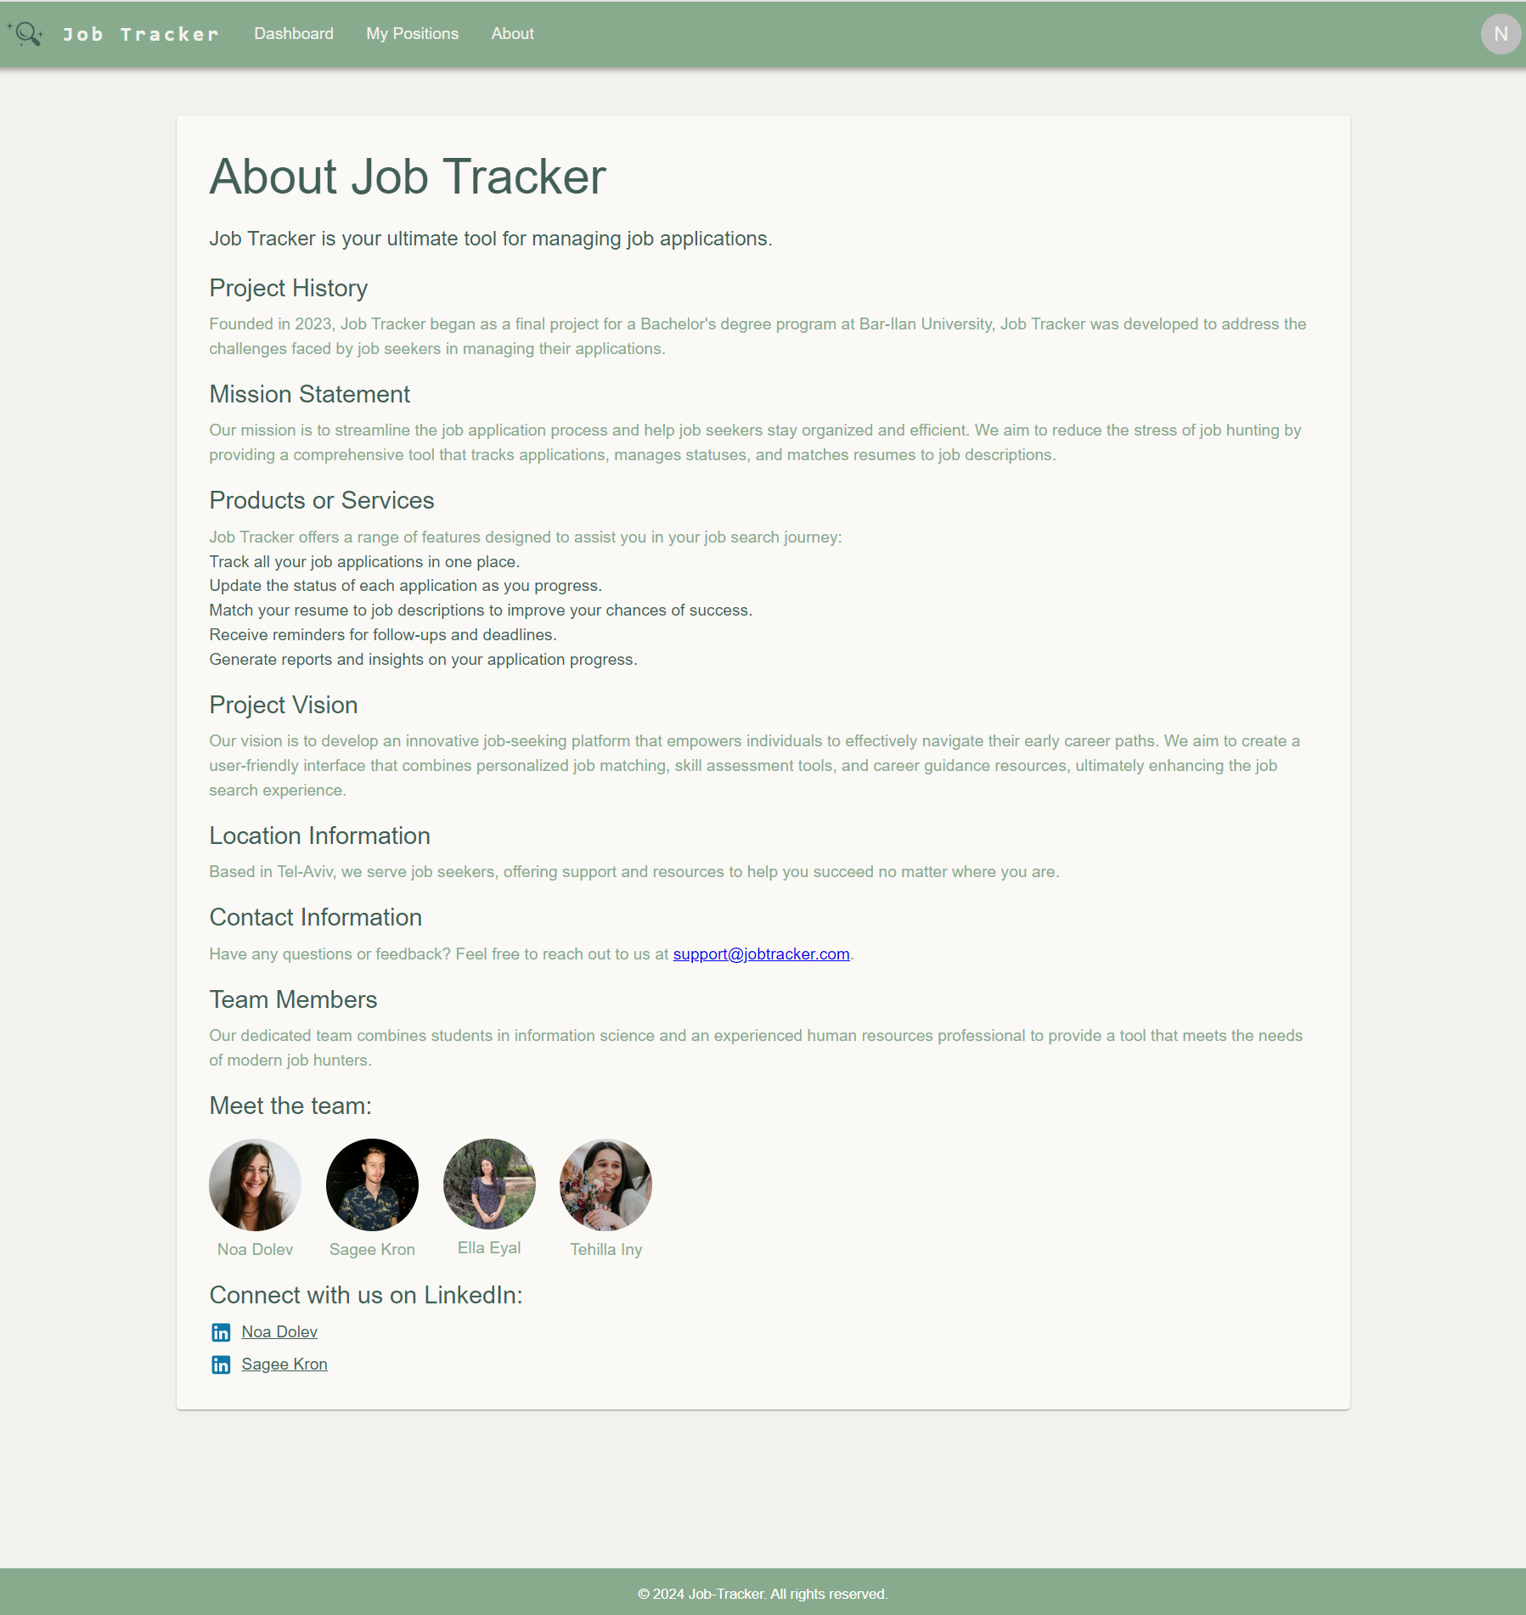
תמונות מהאתר
אודות- הסבר על התהליך, המוצר, החזון,
איך הכל התחיל ומי יצר את הפרויקט.

Slide 13
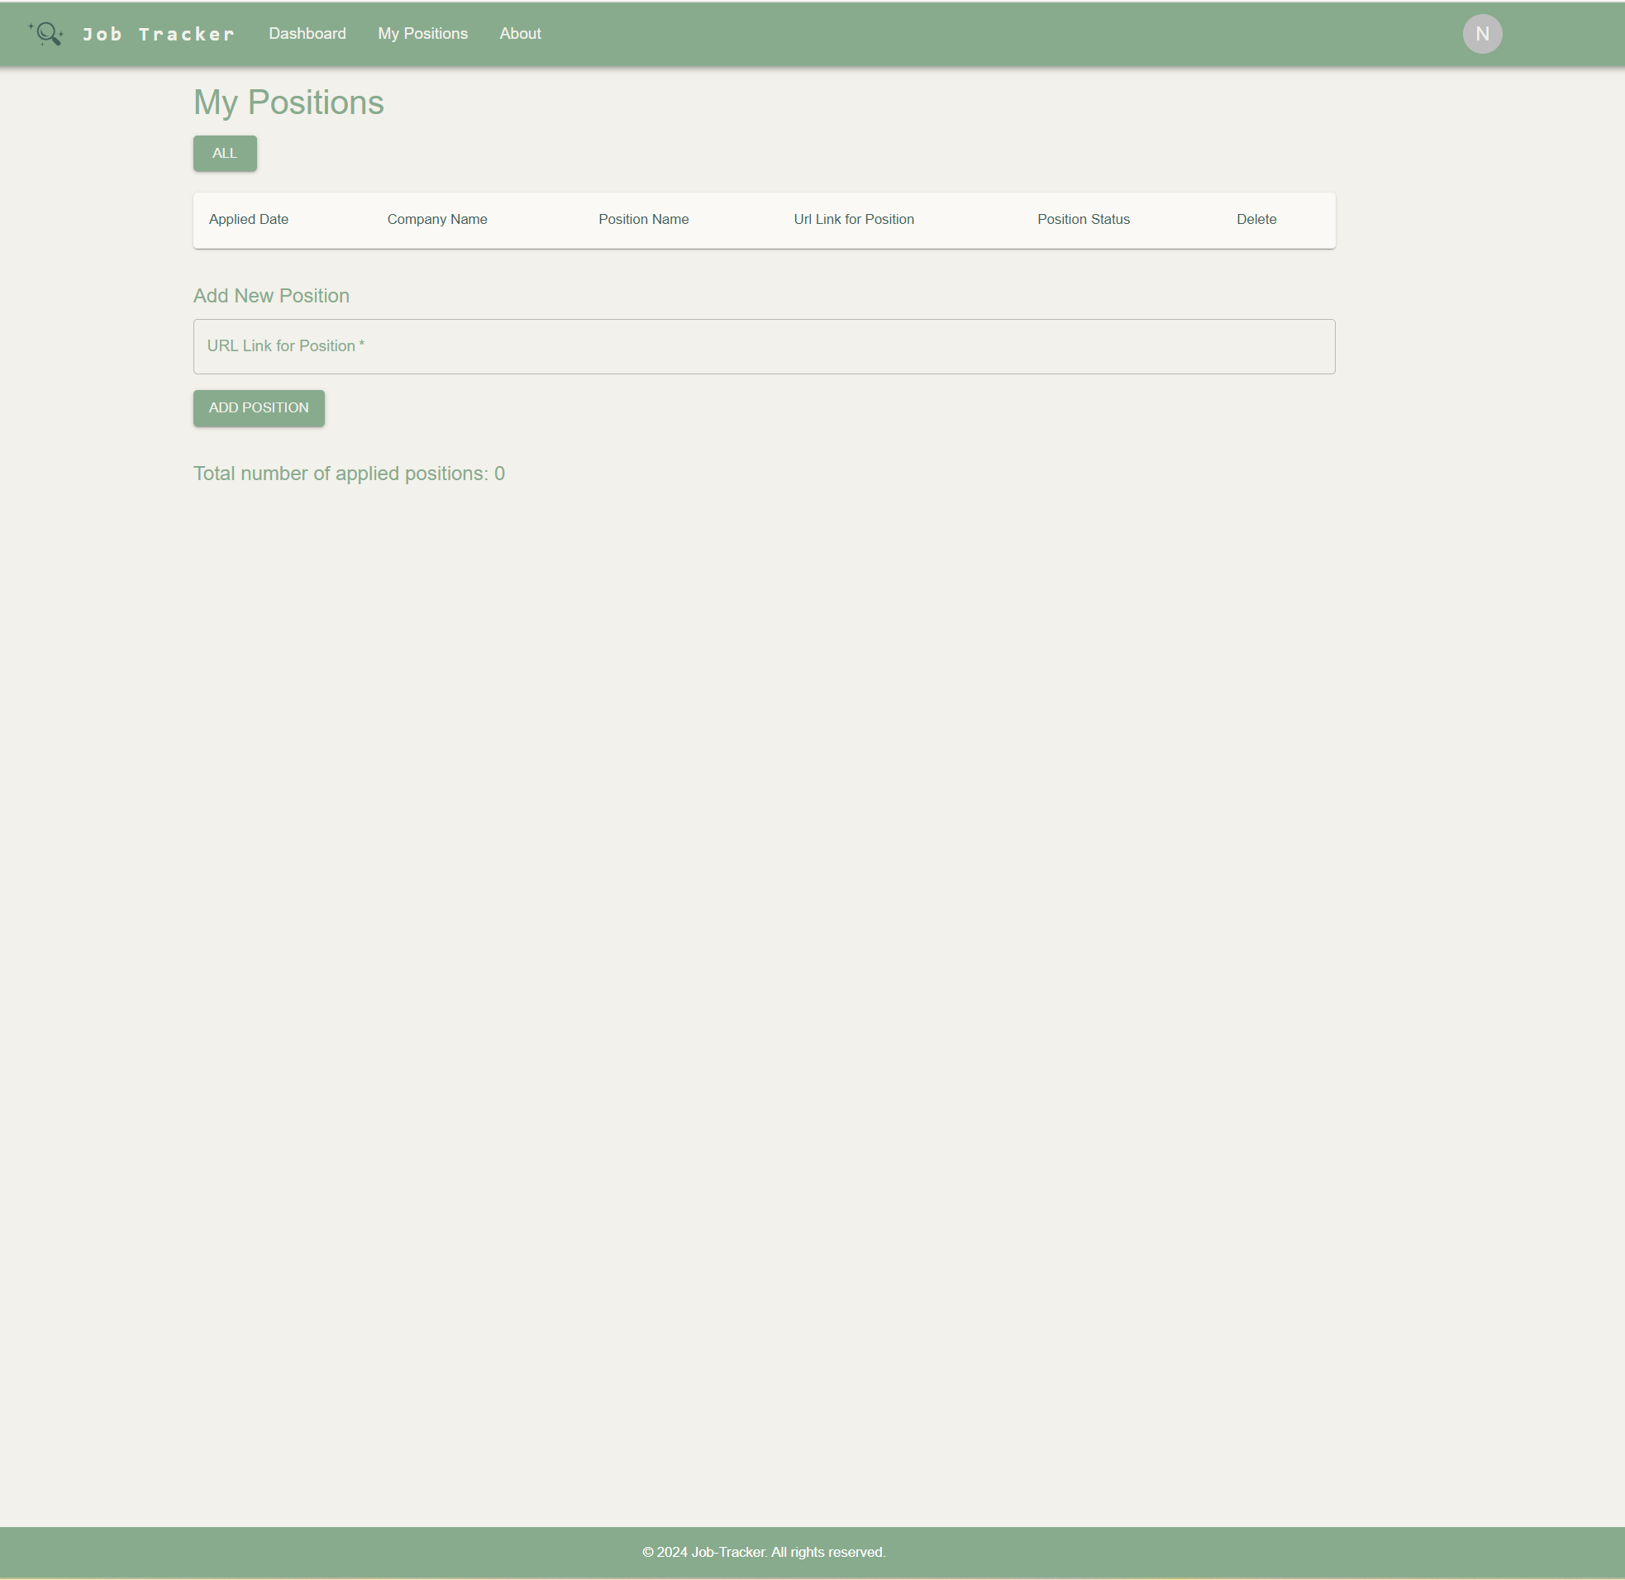
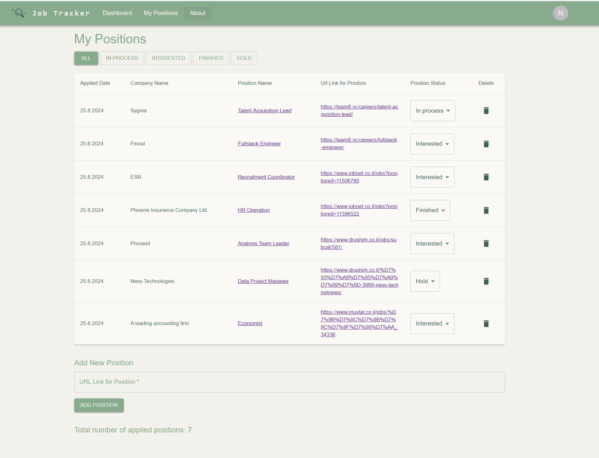
תמונות מהאתר
עמוד משרות- מרכז את כל המשרות אליהם המועמדים הגישו קורות חיים. מאפשר מבט על.

Slide 14
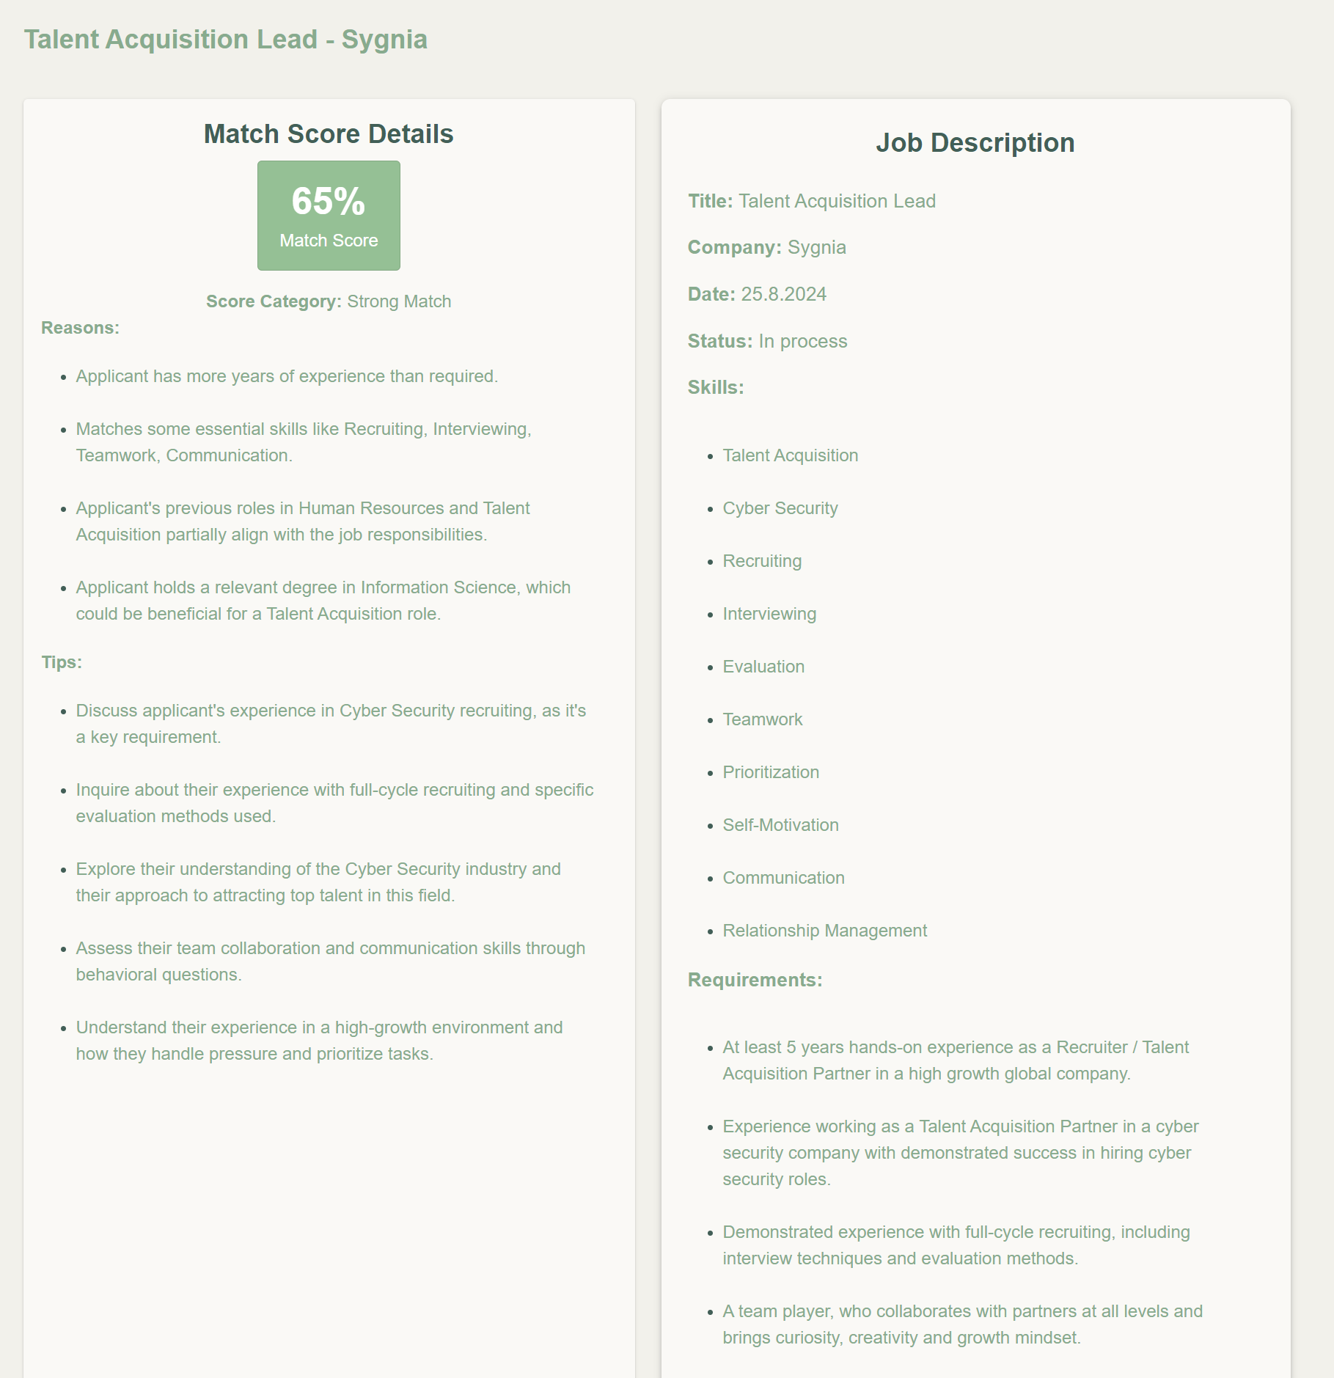
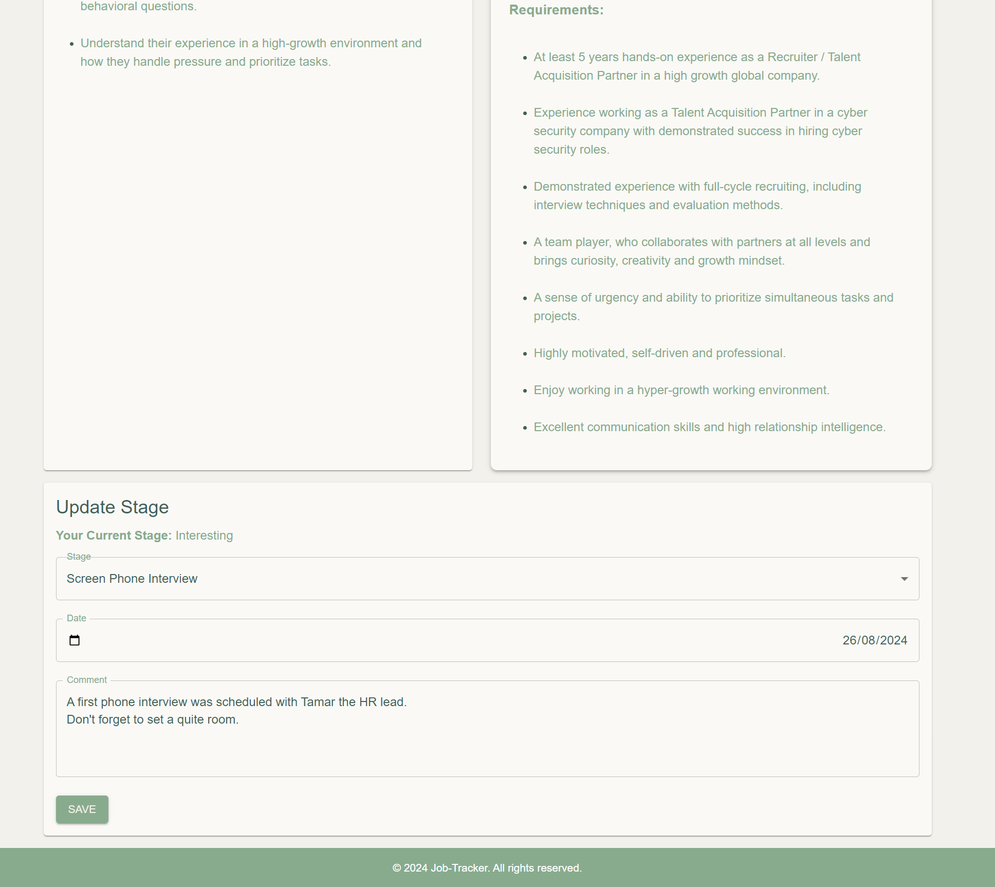
תמונות מהאתר
משרה ספציפית- מעבר מתוך עמוד המשרות הכללי. עמוד זה מאפשר למועמדים לצפות בפרטים הכללים על המשרה (שם חברה, דרישות משרה) ולראות את ההתאמה למשרה ספציפית. בנוסף, בעמוד זה המועמדים יכולים לנהל את תהליך המיון שלהם ומעבר בין שלבי מיון, להוסיף הערות ואירועים.

Slide 15
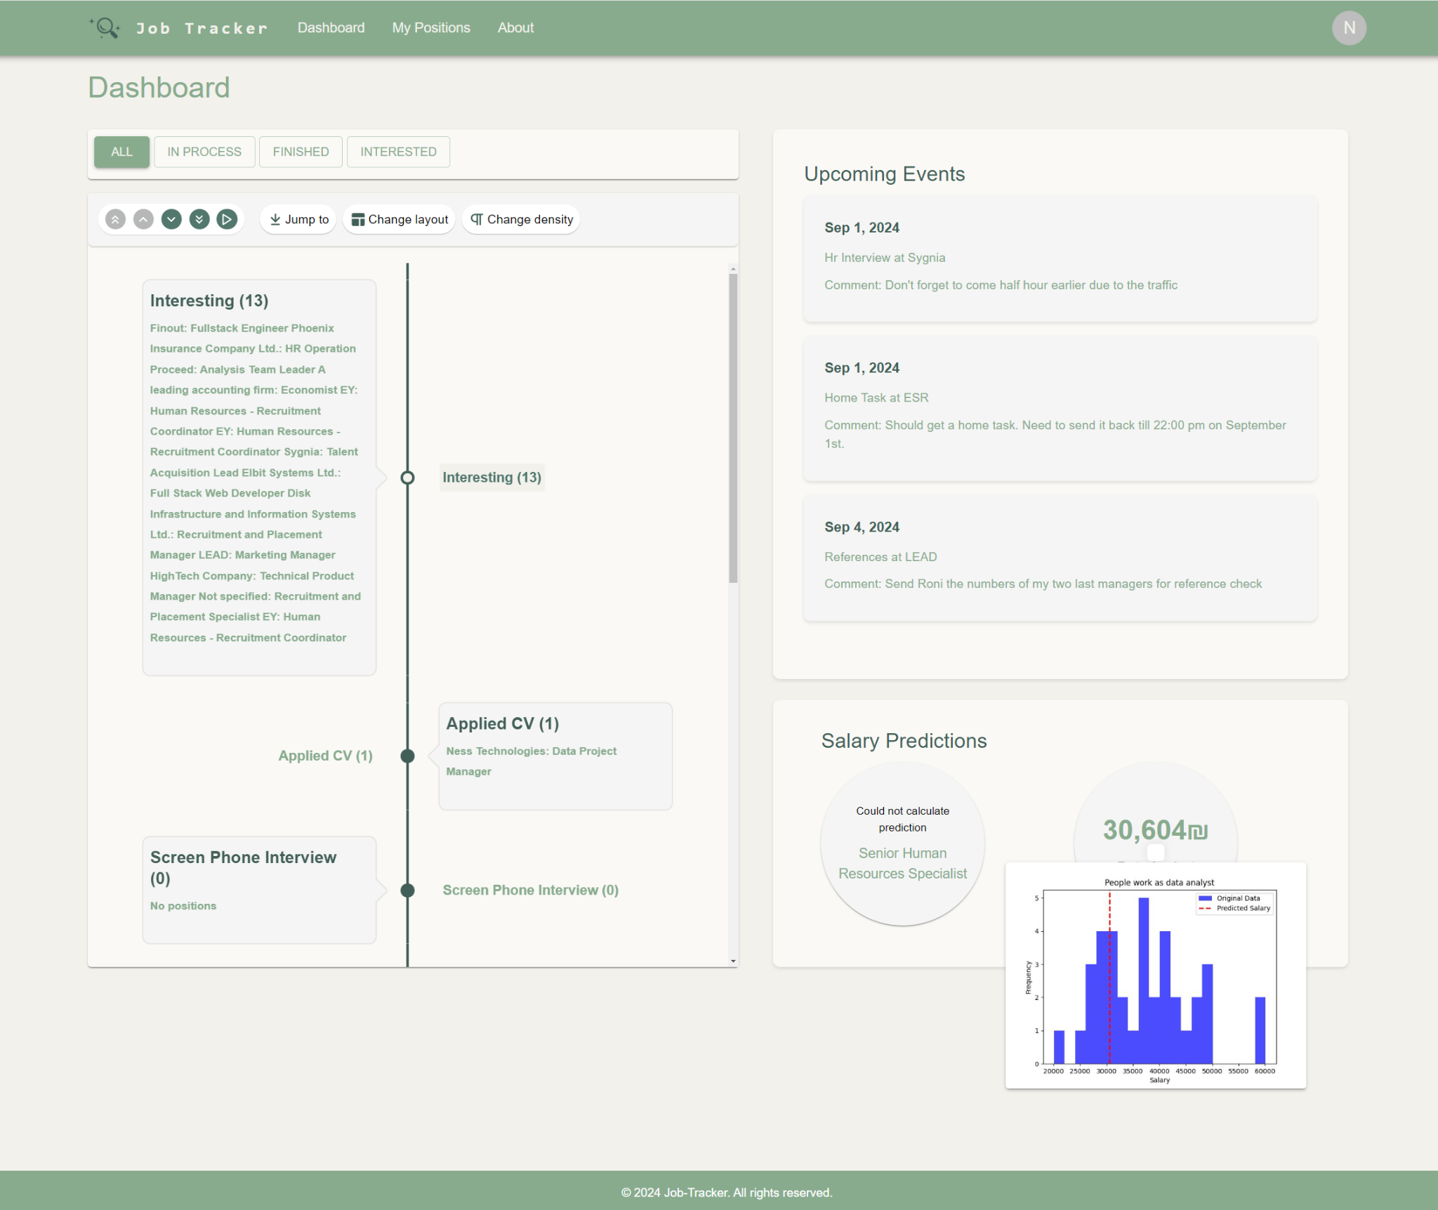
תמונות מהאתר
דאשבורד- מציג את התהליכים שהמועמד.ת נמצא.ת בהם,
האירועים ואת מודל השכר.
הדאשבורד מאפשר למועמד לקבל תמונה כללית על התהליך
בחתך של שלבי המיון.

Slide 16

סרטון הצגת הפרויקט

Slide 17

פרויקט גמר - התחלת עבודה בגיט
פרויקט גמר – הגשה סופית
Github

Slide 18
אתגרים בפרויקט
פתרון טכנולוגי–למידת מכונה
התאמה וקטורית של המשרה לקורות חיים- Langchain למידת מכונה מסובכת מבוססת מודלי שפה -> שימוש ב-API ל- Gemini ויצירת פרומפטים לביצוע ההתאמה.
Prompt Engineering
אופטימיזציה של הפרומפטים- קבלת מידע אמין, והגיוני בהתאמה -> שאלנו את כלי הAI איך היו רוצים לקבל את המידע, ביצענו איטרציות ובדיקות רבות והתאמנו כל פעם חלק מתוך הפרומפט עד לקבלת התוצאה הרצויה.
חיבור כל הפרויקט
חיבור בין חלקי קוד בשפות שונות-> חיברנו כל חלק בנפרד וביצענו בדיקות על חלקים אלו, המרנו שפות פיתוח בקטעי קוד מסויימים ל-Noje.js על מנת לשמור על מבנה אחיד.

